Slide 1
美图三维
GROUP 3 关学骏 莫凡 毛珂 李岳桐

Slide 2
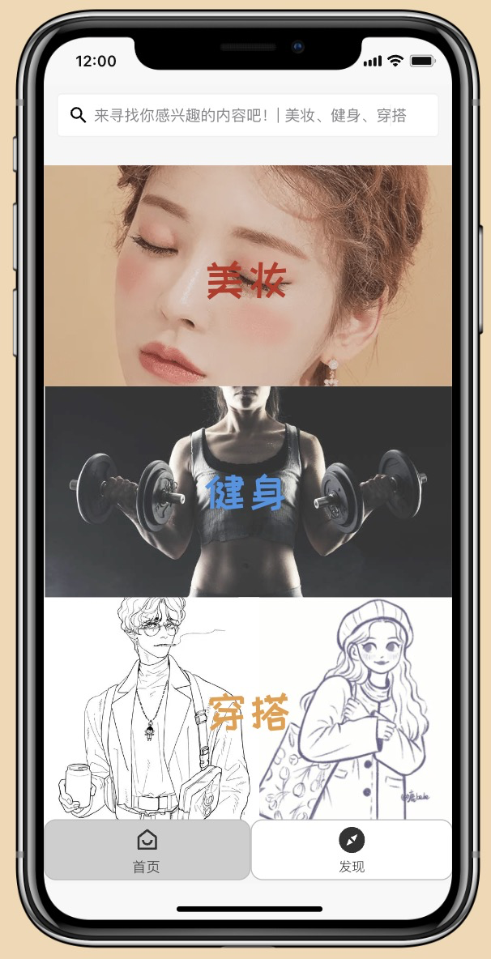
首页推荐
首页界面分为三个板块，美妆、穿搭、健身，你可以点击你感兴趣的板块以获得更多相关资讯。

Slide 3
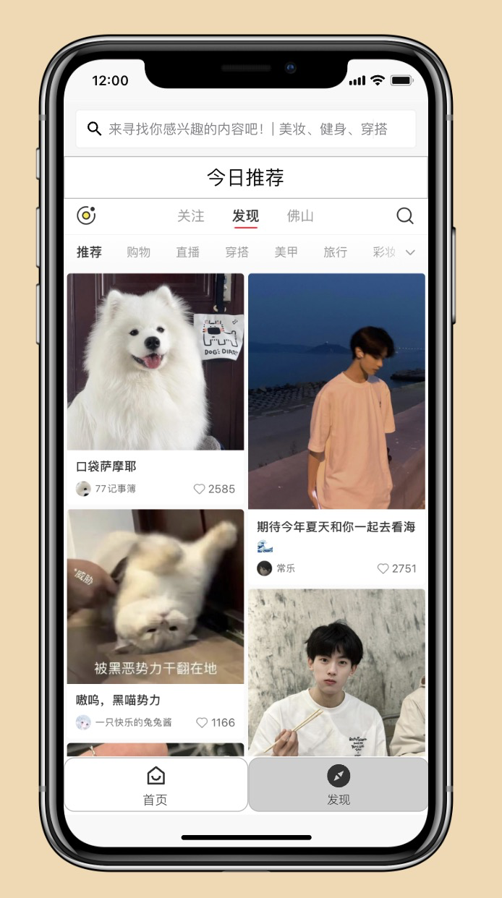
发现探索
在发现界面，你可以浏览你感兴趣的任何内容，这些内容会根据你的喜好以及今日热点出现在你的发现探索中。

Slide 4
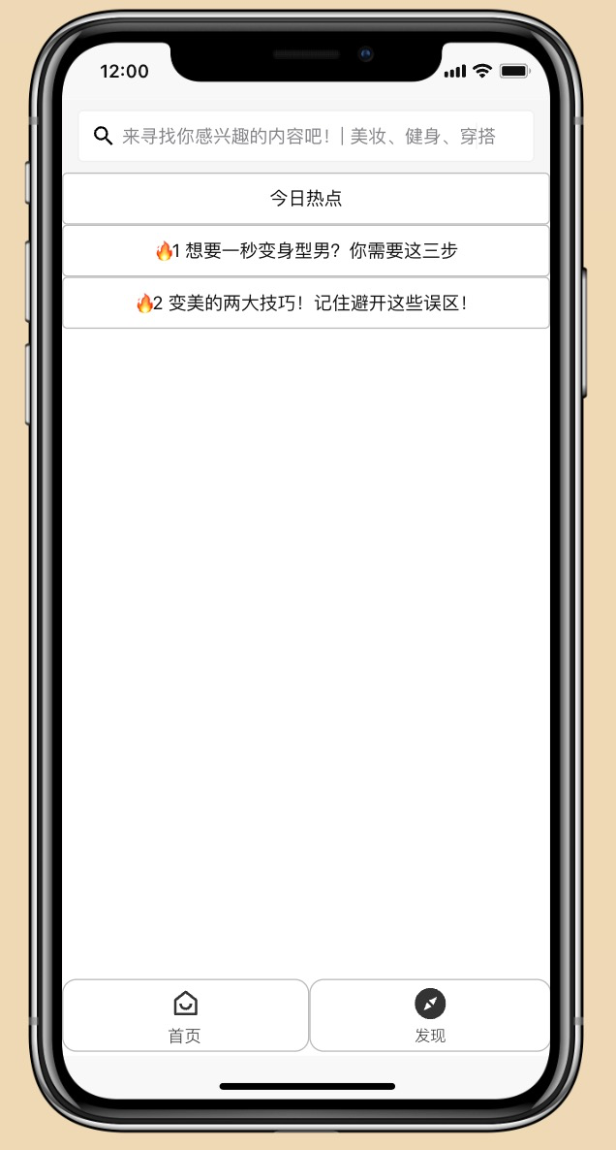
搜索
灵感
一触即得
热点
创意

Slide 5
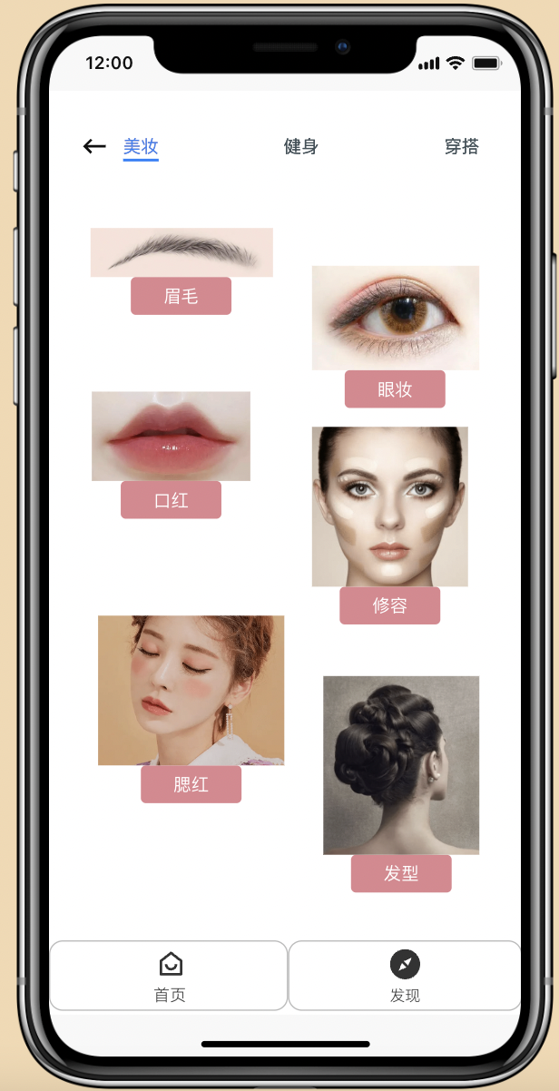
美妆板块
在美妆板块内分为了一个细分板块，用户可以有针对性的选择自己想要参考学习的板块，基本覆盖了对美妆的所有需求。

Slide 6
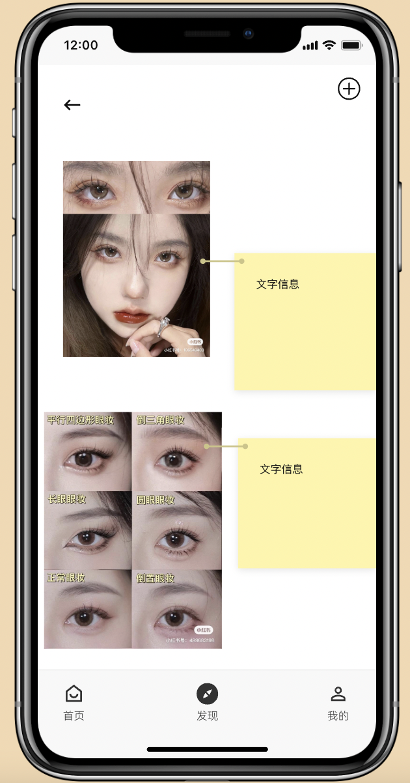
美妆板块
进入板块后即可查看相对应的具体内容，我们会挑选认为最有帮助的教程，并附上来源，给用户最实际性的帮助。

Slide 7
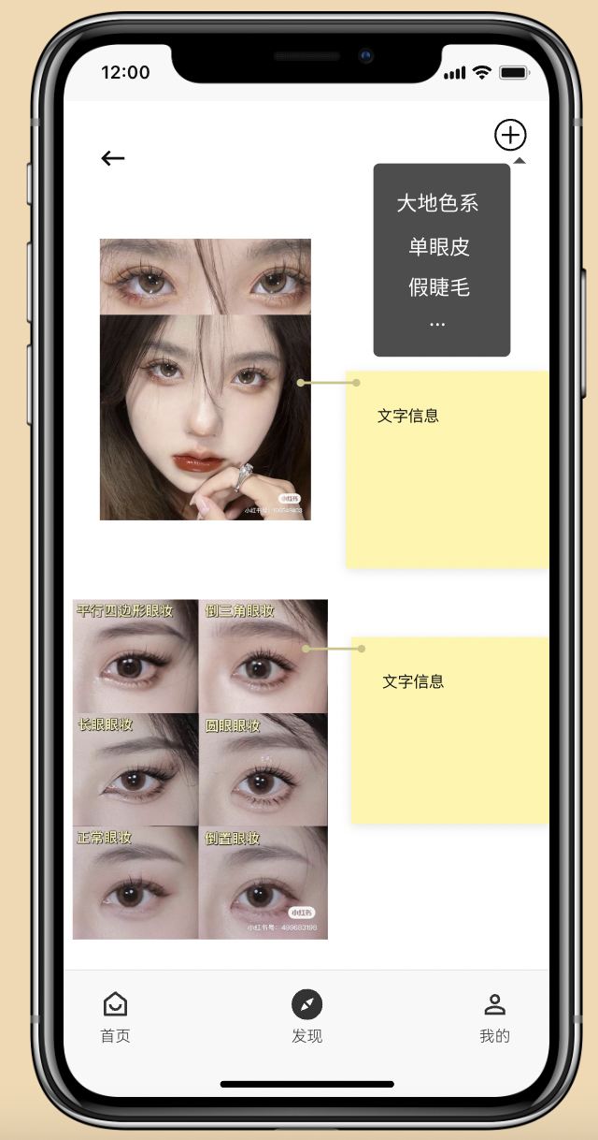
美妆板块
同时在细分页面中，用户也可以通过右上角加号更进一步选择更细化的不同分类

Slide 8
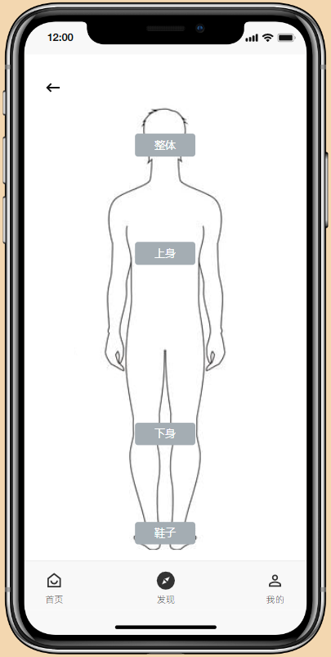
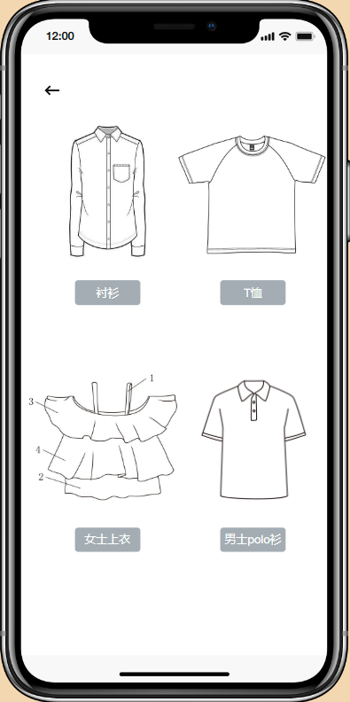
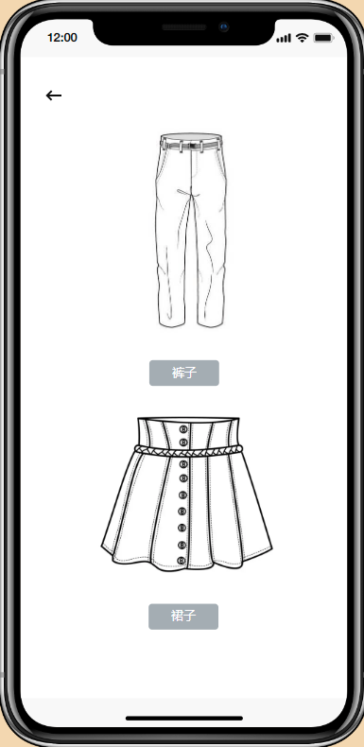
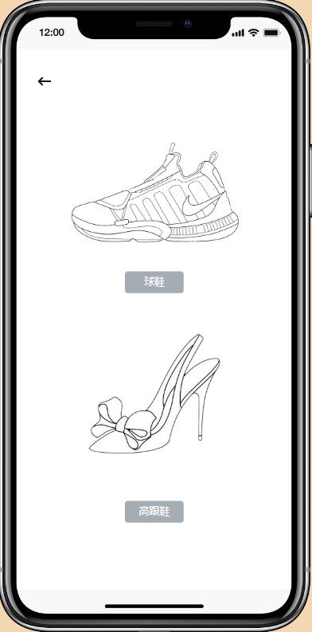
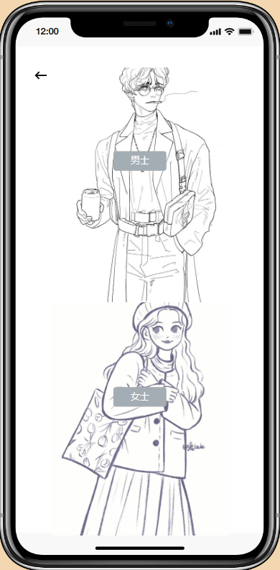
穿搭板块界面展示

Slide 9
穿搭主页
穿搭主页主要由人体模型组成，用户可以通过点击身体不同部分，来实现不同板块的跳转。
用户可以根据自身需求跳转至“整体”“上身”“下身”“鞋子”四个板块子页面，从而获取更多用户所需的资讯。

Slide 10
上身板块
上身板块主要由四个分类组成----“衬衫”“T恤”“女士上衣”“男士POLO衫”。
用户可以根据自身情况和不同的需求点击不同的分类按钮来搜索自己想要的信息。

Slide 11
下身板块
下身板块根据男女性别差异和用户大偏好趋势设置为两个分类，分别是“裤子”与“裙子”。
这两种分类是目前市场上流行的关于下身穿搭的两种主流趋势，根据此分类用户可以简便快捷的导航到自己想要的穿搭推荐。

Slide 12
鞋子板块
在鞋子板块我们也采取了两种分类，分别为球鞋与高跟鞋。这两种大类符合目前主流的男女细分趋势，之后我们也会加入更多的类型供用户选择。

Slide 13
整体板块
整体板块针对需要全身穿搭推荐的用户需求，分为男士与女士两个大分类。
针对需要全身推荐的用户，整体板块可以帮助用户减少自己搭配的烦恼，同时也可以更协调系统的为用户推荐合适的衣物搭配。

Slide 14
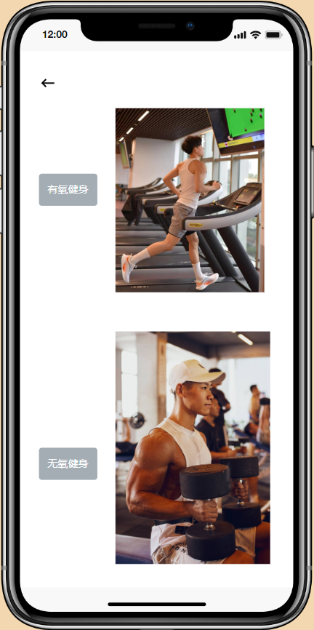
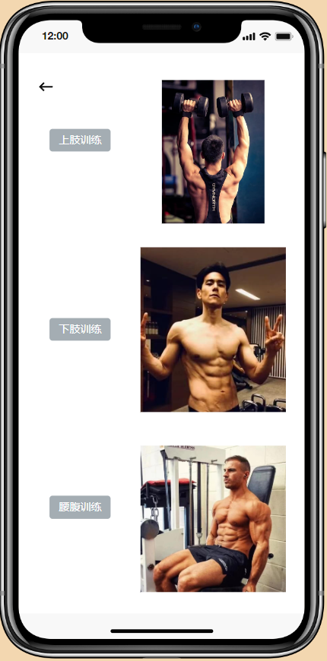
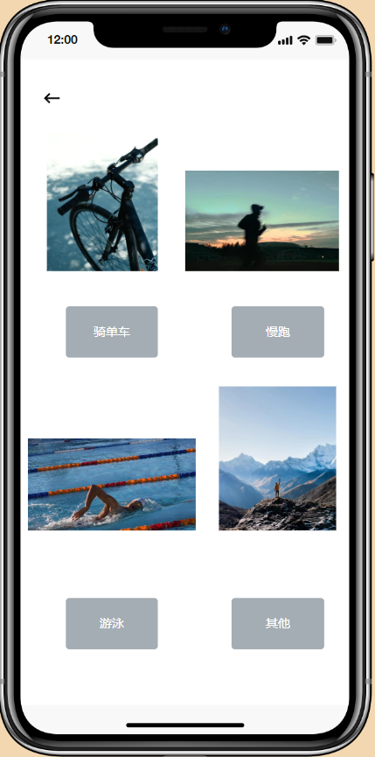
健身板块界面展示

Slide 15
健身主页
健身主页主要分为有氧健身和无氧健身两个部分，用户可以通过点击按钮或图片相应跳转到有氧健身或无氧健身页面中。

Slide 16
有氧健身板块
上身板块主要由四个分类组成----骑单车，慢跑，游泳和其他有氧运动。
用户可以根据自身情况和不同的需求点击不同的分类按钮来搜索自己想要的信息。

Slide 17
无氧健身板块
无氧健身板块主要分为三个部分---上肢训练、下肢训练和腰腹训练。和有氧健身板块类似，用户可以根据自身不同需求点击按钮或图片跳转至各类健身咨询教学。

Slide 18
IDEA
我们希望做一款尽可能简洁，同时对用户需求满足度尽可能高的app，更适用于年轻人快节奏的生活，用户进入app后只需要通过选择能够更快速找到有用的信息。
各个板块根据面向用户群体的不同，使用更适当的风格
更注重于页面观感的舒适度

Slide 19
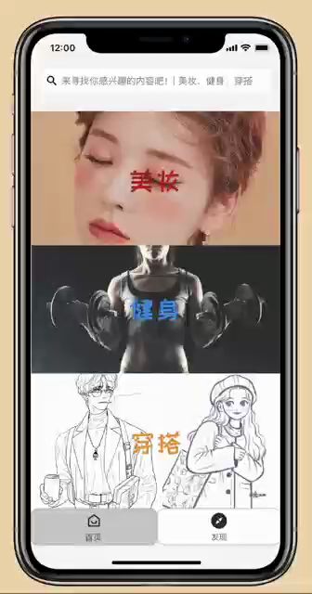
看看如何实现？

